Slide 1

静态路由实验

Slide 2
目录
路由表
直连路由
静态路由
静态路由中的默认路由
IPV6静态路由
IPV6默认路由

Slide 3


路由信息
10.1.1.0
172.16.1.0
F1/0
S1/2
信息源 | 目的网络 | 转发接口
直连 | 10.1.1.0 | F1/0
学习获得 | 172.16.1.0 | S1/2
路由信息源,可到达路径,最佳路径

Slide 4
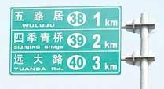
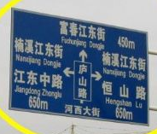
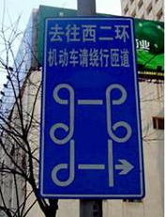

生活中的“路由表”

Slide 5
路由信息
查看路由信息
  router#show ip route
    Codes: C - connected，S – static， R – RIP， O- OSPF
    IA - OSPF inter area，E1-OSPF external type 1
    E2 - OSPF external type 2，* - candidate default
    Gateway of last resort is 10.5.5.5 to network 0.0.0.0
    172.16.0.0/24 is subnetted, 1 subnets
    C 172.16.11.0 is directly connected, serial1/2
    O E2 172.22.0.0/16 [110/20] via 10.3.3.3, 01:03:01, Serial1/2
    S* 0.0.0.0/0 [1/0] via 10.5.5.5

Slide 6
路由信息
O 172.16.8.0 [110/20] via 172.16.7.9, 00:00:23, Serial 1/2
O -- 路由信息的来源 (OSPF)
172.16.8.0 -- 目标网络（或子网）
[110 -- 管理距离 (路由的可信度)
/20] -- 度量值 (路由的可到达性)
via 172.16.7.9 -- 下一跳地址 (下个路由器)
00:00:23 -- 路由的存活的时间 (时分秒)
Serial 1/2 -- 出站接口

Slide 7
管理距离(可信度)
管理距离可以用来选择采用哪个IP路由协议
管理距离值越低，学到的路由越可信
  静态配置路由优先于动态协议学到的路由
  采用复杂量度的路由协议优先于简单量度的路由协议
路由源
缺省管理距离
Connected interface 0
Static route out an interface 0
Static route to a next hop 1
External BGP 20
OSPF 110
IS-IS 115
RIP v1, v2 120
Internal BGP 200
Unknown 255

Slide 8
路由决策原则
最长匹配
  例：10.1.1.1/8和10.1.1.1/16
根据路由的管理距离：管理距离越小，路由越优先
  例：S 10.1.1.1/8 和 R 10.1.1.1/8
管理距离一样，就比较路由的度量值(metric)，越小越优先
  例：S 10.1.1.1/8 [1/20] 和 S 10.1.1.1/8 [1/40]

Slide 9
直连路由
定义
  路由器能够自动产生激活端口IP所在网段的直连路由信息
  路由器的每个接口都必须单独占用一个网段
192.168.2.1
S1/2
192.168.1.1
F1/0
F1/1
192.168.3.1
192.168.1.5
192.168.3.8
 | 目标网段 | 出口
C | 192.168.1.0 | Fastethernet 1/0
C | 192.168.2.0 | Serial 1/2
C | 192.168.3.0 | Fastethernet 1/1

Slide 10
静态路由
静态路由概述
  静态路由是指由网络管理员手工配置的路由信息
  静态路由除了具有简单、高效、可靠的优点外，它的另一个好处是网络安全保密性高
  静态路由是手动添加路由信息要去往某网段该如何走

Slide 11
静态路由
S1/2
192.168.10.1
S1/2
B
202.99.8.1
F1/0
A
172.16.2.1
B
172.16.2.2
F1/0
192.168.10.5
202.99.8.3
RA
C 192.168.10.0 F1/0
C 172.16.2.0 S1/2
RB
C 202.99.8.0 F1/0
C 172.16.2.0 S1/2
S 202.99.8.0 S1/2
S 192.168.10.0 S1/2
RA 去往202.99.8.0
？
RB 去往192.168.10.0
？
手工添加告诉路由器去往
202.99.8.0走S1/2接口这条路
手工添加告诉路由器去往192.168.10.0走S1/2接口这条路

Slide 12
配置静态路由步骤
静态路由的一般配置步骤
  1.为路由器每个接口配置IP地址
  2.确定本路由器有哪些直连网段的路由信息
  3.确定网络中有哪些属于本路由器的非直连网段
  4.添加本路由器的非直连网段相关的路由信息

Slide 13

静态路由配置实例
172.16.1.0
网络
S1/2
10.0.0.0
A
B
172.16.2.2
172.16.2.1
B
routerA(config)#ip route 172.16.1.0 255.255.255.0 172.16.2.1
或
routerA(config)#ip route 172.16.1.0 255.255.255.0 serial 1/2

Slide 14
静态路由配置
静态路由配置命令
  配置静态路由用命令ip route
  router(config)#ip route [网络编号] [子网掩码] [转发路由器的IP地址/本地接口]
  例：ip route 192.168.10.0 255.255.255.0 serial 0/1
  例：ip route 192.168.10.0 255.255.255.0 172.16.2.1
静态路由描述转发路径的方式有两种
  指向本地接口（即从本地某接口发出）
  指向下一跳路由器直连接口的IP地址（即将数据包交给X.X.X.X）

Slide 15
默认路由
默认路由概述
  0.0.0.0/0可以匹配所有的IP地址，属于最不精确的匹配
  默认路由可以看作是静态路由的一种特殊情况
  当所有已知路由信息都查不到数据包如何转发时，按缺省路由的信息进行转发
配置默认路由：
  router(config)#ip route 0.0.0.0 0.0.0.0 [转发路由器的IP地址/本地接口]

Slide 16
缺省路由
Internet 上 大约99.99%的路由器上都存在一条缺省路由!
172.16.1.0
SO
互联网
A
B
172.16.2.2
172.16.2.1
B
见
见
routerB(config)#ip route 0.0.0.0 0.0.0.0 172.16.2.2

Slide 17

配置 IPv6 静态路由 ipv6 route 命令
大多数参数与命令的 IPv4 版本相同。IPv6 静态路由也可以实施为以下路由：
标准 IPv6 静态路由
默认 IPv6 静态路由
总结 IPv6 静态路由
浮动 IPv6 静态路由
Notes:
6.2.3.1

Slide 18
配置 IPv6 静态路由
下一跳选项
下一跳可以通过 IPv6 地址、送出接口或两者结合进行识别。根据如何指定目标，路由分为以下三种类型：
下一跳 IPv6 路由 - 仅指定下一跳 IPv6 地址。
直连静态 IPv6 路由 - 仅指定路由器送出接口。
完全指定静态 IPv6 路由 - 指定下一跳 IPv6 地址和送出接口。
Notes:
6.2.3.2

Slide 19
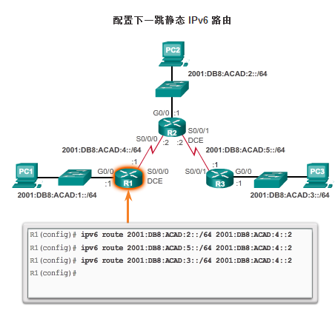
配置 IPv6 静态路由
配置下一跳静态 IPv6 路由
Notes:
6.2.3.3

Slide 20
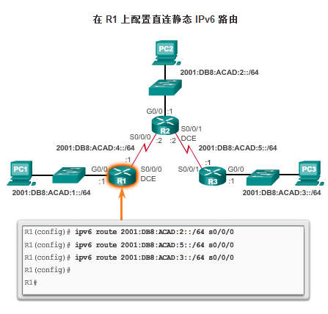
配置 IPv6 静态路由
配置直连静态 IPv6 路由
Notes:
6.2.3.4

Slide 21
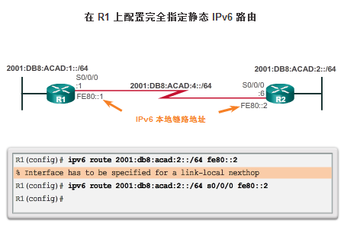
配置 IPv6 静态路由
配置完全指定静态 IPv6 路由
Notes:
6.2.3.5

Slide 22
配置 IPv6 静态路由
检验 IPv6 静态路由
除了 ping 和 traceroute，用于检验静态路由的有用命令包括：
show ipv6 route
show ipv6 route static
show ipv6 route network
Notes:
6.2.3.6

Slide 23
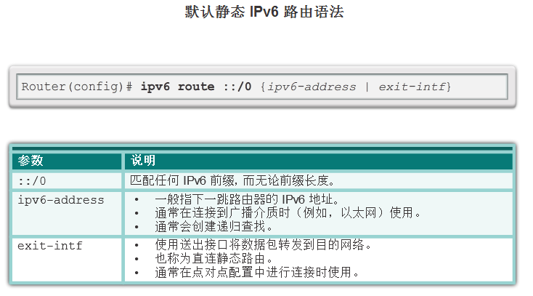
配置 IPv6 默认路由
默认静态 IPv6 路由
Notes:
6.2.4.1

Slide 24
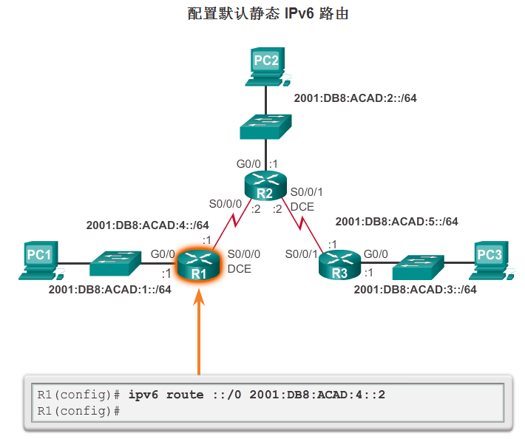
配置 IPv6 默认路由
配置默认静态 IPv6 路由
Notes:
6.2.4.2

Slide 25
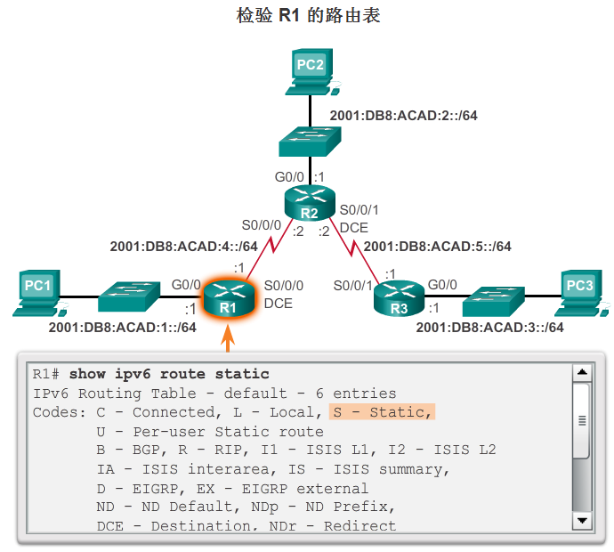
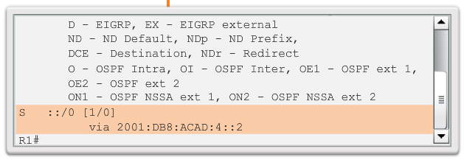
配置 IPv6 默认路由
检验默认静态路由
Notes:
6.2.4.3

